Slide 1
Умные пальчики
Пальчиковые кинезиологические упражнения для детей 5—7 лет

Slide 2
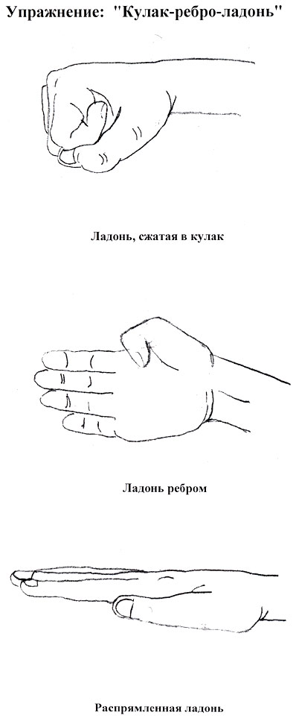

Slide 3
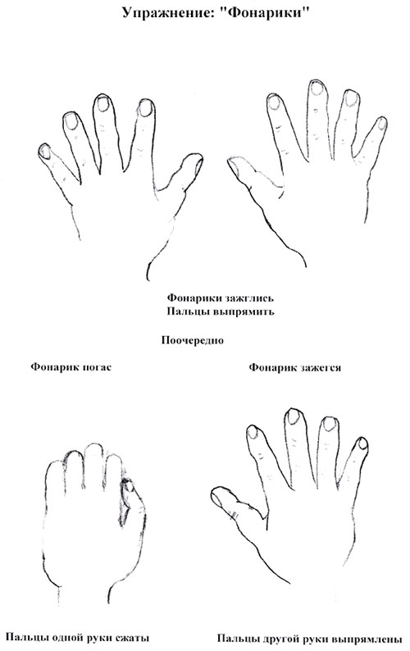

Slide 4
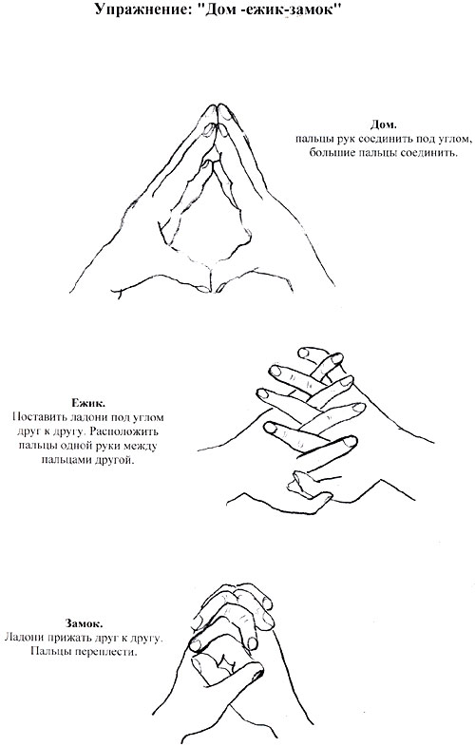

Slide 5
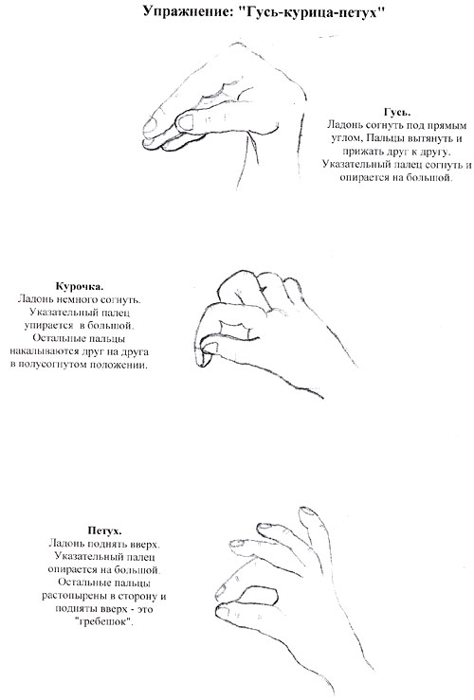

Slide 6
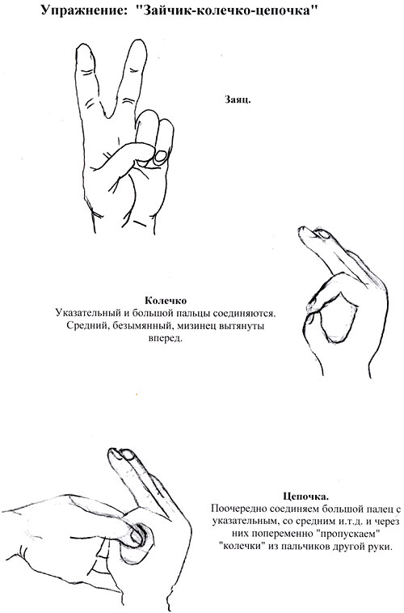

Slide 7
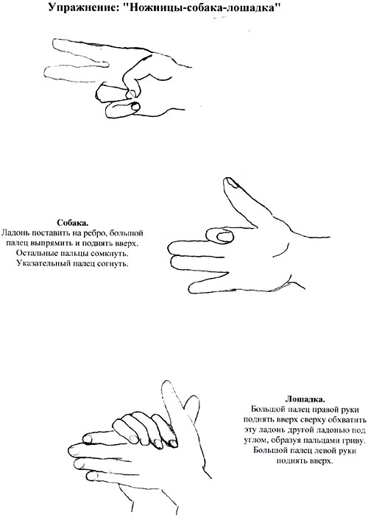

Slide 8
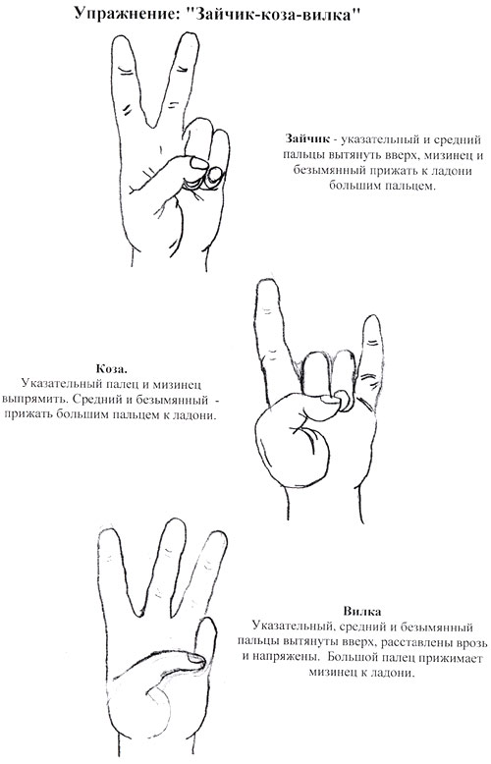

Slide 9
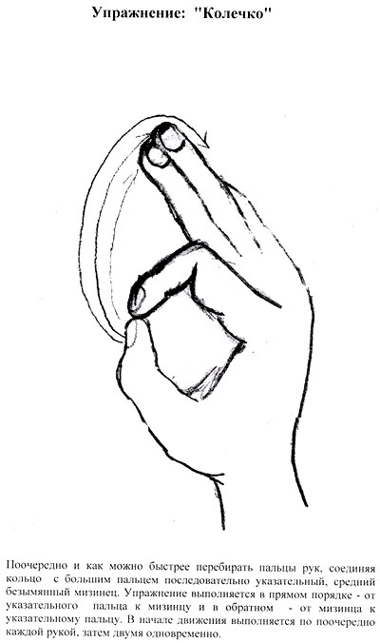

Slide 10
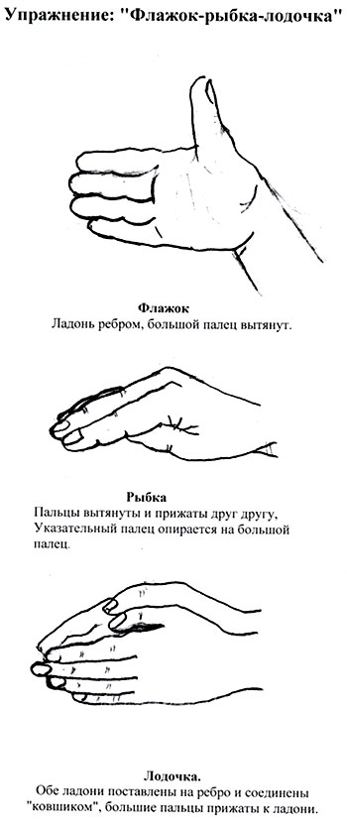

Slide 11
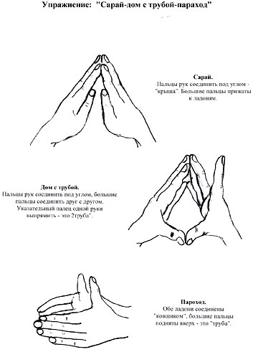

Slide 12
«Глазки»
Глазки влево, глазки вправо,
Вверх и вниз, и все с начала.
Глазами делать в соответствии с текстом. (6 раз)

Slide 13
«Домик»
Мы построим крепкий дом,
Жить мы будем вместе в нем.
Соединить концевые фаланги выпрямленных пальцев рук, пальцами правой руки с усилением нажать на пальцы левой и наоборот (10 раз).

Slide 14
«Лошадки»
С силой на ладошку давим,
Сильной стать ее заставим.
Согнутыми пальцами правой руки с усилием нажать на ладонь левой руки, которая должна сопротивляться. (10 раз)

